Slide 1


PPT模板下载：www.1ppt.com/moban/ 行业PPT模板：www.1ppt.com/hangye/
节日PPT模板：www.1ppt.com/jieri/ PPT素材下载：www.1ppt.com/sucai/
PPT背景图片：www.1ppt.com/beijing/ PPT图表下载：www.1ppt.com/tubiao/
优秀PPT下载：www.1ppt.com/xiazai/ PPT教程： www.1ppt.com/powerpoint/
Word教程： www.1ppt.com/word/ Excel教程：www.1ppt.com/excel/
资料下载：www.1ppt.com/ziliao/ PPT课件下载：www.1ppt.com/kejian/
范文下载：www.1ppt.com/fanwen/ 试卷下载：www.1ppt.com/shiti/
教案下载：www.1ppt.com/jiaoan/ PPT论坛：www.1ppt.cn
: django框架入门
第
1
季
URL路由基本应用
主讲人：王进
跟着王进老师学python之django篇
Life is short . You need python .

Slide 2
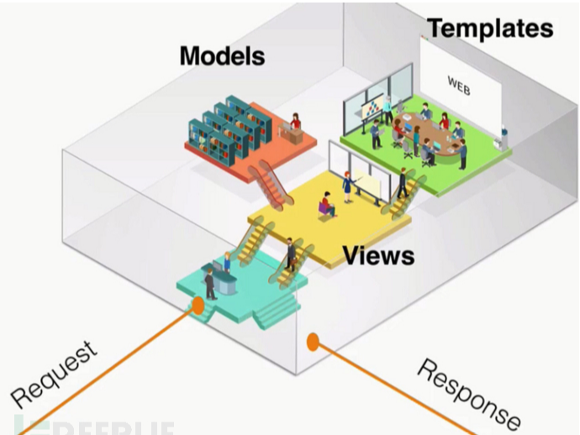

URL路由

Slide 3

目录/Contents
01
什么是URL
02
网站多主机的使用
03
网站多路径的使用
04
URL路由介绍和基本使用
05
URL路由应用案例

Slide 4
目录/Contents
06
使用URL传值
07
使用查询字符串传值
08
re_path的使用

Slide 5
PPT模板下载：www.1ppt.com/moban/ 行业PPT模板：www.1ppt.com/hangye/
节日PPT模板：www.1ppt.com/jieri/ PPT素材下载：www.1ppt.com/sucai/
PPT背景图片：www.1ppt.com/beijing/ PPT图表下载：www.1ppt.com/tubiao/
优秀PPT下载：www.1ppt.com/xiazai/ PPT教程： www.1ppt.com/powerpoint/
Word教程： www.1ppt.com/word/ Excel教程：www.1ppt.com/excel/
资料下载：www.1ppt.com/ziliao/ PPT课件下载：www.1ppt.com/kejian/
范文下载：www.1ppt.com/fanwen/ 试卷下载：www.1ppt.com/shiti/
教案下载：www.1ppt.com/jiaoan/ PPT论坛：www.1ppt.cn
: django框架入门
第
1
季
什么是URL
主讲人：王进
跟着王进老师学python之django篇
Life is short . You need python .

Slide 6
你是这样认为的吗？
URL就是域名？

Slide 7
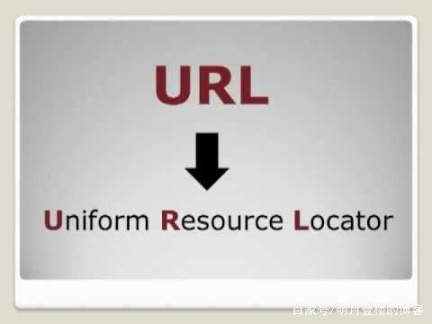
URL是什么？
URL 是获取Internet上资源的标准路径

Slide 8
常见的URL
http://www.youku.com
https://182.10.20.22
https://www.jianshu.com/p/831bf6c8af4f
ftp://120.8.34.90/book/sqlserver.pdf

Slide 9
URL结构
scheme://host:port/path/?query-string=xxx
scheme：代表的是访问的协议，一般为 http 或者 https 以及 ftp 等。
host：主机名，域名，比如 www.baidu.com 。
port：端口号。当你访问一个网站的时候，浏览器默认使用80端口。
path：查找路径。比如： www.jianshu.com/trending/now ，后面的 trending/now 就 是 path 。
query-string：查询字符串，比如： www.baidu.com/s?wd=python ，后面的 wd=python 就是查 询字符串。

Slide 10
PPT模板下载：www.1ppt.com/moban/ 行业PPT模板：www.1ppt.com/hangye/
节日PPT模板：www.1ppt.com/jieri/ PPT素材下载：www.1ppt.com/sucai/
PPT背景图片：www.1ppt.com/beijing/ PPT图表下载：www.1ppt.com/tubiao/
优秀PPT下载：www.1ppt.com/xiazai/ PPT教程： www.1ppt.com/powerpoint/
Word教程： www.1ppt.com/word/ Excel教程：www.1ppt.com/excel/
资料下载：www.1ppt.com/ziliao/ PPT课件下载：www.1ppt.com/kejian/
范文下载：www.1ppt.com/fanwen/ 试卷下载：www.1ppt.com/shiti/
教案下载：www.1ppt.com/jiaoan/ PPT论坛：www.1ppt.cn
: django框架入门
第
1
季
网站多主机应用
主讲人：王进
跟着王进老师学python之django篇
Life is short . You need python .

Slide 11
多主机应用
当一个网站比较庞大的时候，每个模块就是一个独立的网站，所有子模块的网站都对应着独立的服务器

Slide 12
PPT模板下载：www.1ppt.com/moban/ 行业PPT模板：www.1ppt.com/hangye/
节日PPT模板：www.1ppt.com/jieri/ PPT素材下载：www.1ppt.com/sucai/
PPT背景图片：www.1ppt.com/beijing/ PPT图表下载：www.1ppt.com/tubiao/
优秀PPT下载：www.1ppt.com/xiazai/ PPT教程： www.1ppt.com/powerpoint/
Word教程： www.1ppt.com/word/ Excel教程：www.1ppt.com/excel/
资料下载：www.1ppt.com/ziliao/ PPT课件下载：www.1ppt.com/kejian/
范文下载：www.1ppt.com/fanwen/ 试卷下载：www.1ppt.com/shiti/
教案下载：www.1ppt.com/jiaoan/ PPT论坛：www.1ppt.cn
: django框架入门
第
1
季
网站多路径应用
主讲人：王进
跟着王进老师学python之django篇
Life is short . You need python .

Slide 13
多路径应用
当一个网站不是大的时候，同样具备多个模块，每个模块只是网站下的子文件夹，所有的模块都共有一个服务器

Slide 14
PPT模板下载：www.1ppt.com/moban/ 行业PPT模板：www.1ppt.com/hangye/
节日PPT模板：www.1ppt.com/jieri/ PPT素材下载：www.1ppt.com/sucai/
PPT背景图片：www.1ppt.com/beijing/ PPT图表下载：www.1ppt.com/tubiao/
优秀PPT下载：www.1ppt.com/xiazai/ PPT教程： www.1ppt.com/powerpoint/
Word教程： www.1ppt.com/word/ Excel教程：www.1ppt.com/excel/
资料下载：www.1ppt.com/ziliao/ PPT课件下载：www.1ppt.com/kejian/
范文下载：www.1ppt.com/fanwen/ 试卷下载：www.1ppt.com/shiti/
教案下载：www.1ppt.com/jiaoan/ PPT论坛：www.1ppt.cn
: django框架入门
第
1
季
URL路由介绍和基本使用
主讲人：王进
跟着王进老师学python之django篇
Life is short . You need python .

Slide 15
MVT总体框架

Slide 16
URL路由
根据用户访问提供URL在URL列表中匹配，如果匹配上，去执行相应的Views中的函数，如果匹配不上，返回404错误

Slide 17
演示：
URL路由

Slide 18
PPT模板下载：www.1ppt.com/moban/ 行业PPT模板：www.1ppt.com/hangye/
节日PPT模板：www.1ppt.com/jieri/ PPT素材下载：www.1ppt.com/sucai/
PPT背景图片：www.1ppt.com/beijing/ PPT图表下载：www.1ppt.com/tubiao/
优秀PPT下载：www.1ppt.com/xiazai/ PPT教程： www.1ppt.com/powerpoint/
Word教程： www.1ppt.com/word/ Excel教程：www.1ppt.com/excel/
资料下载：www.1ppt.com/ziliao/ PPT课件下载：www.1ppt.com/kejian/
范文下载：www.1ppt.com/fanwen/ 试卷下载：www.1ppt.com/shiti/
教案下载：www.1ppt.com/jiaoan/ PPT论坛：www.1ppt.cn
: django框架入门
第
1
季
URL路由和App基本使用
主讲人：王进
跟着王进老师学python之django篇
Life is short . You need python .

Slide 19
演示：
URL路由结合App基本使用

Slide 20
PPT模板下载：www.1ppt.com/moban/ 行业PPT模板：www.1ppt.com/hangye/
节日PPT模板：www.1ppt.com/jieri/ PPT素材下载：www.1ppt.com/sucai/
PPT背景图片：www.1ppt.com/beijing/ PPT图表下载：www.1ppt.com/tubiao/
优秀PPT下载：www.1ppt.com/xiazai/ PPT教程： www.1ppt.com/powerpoint/
Word教程： www.1ppt.com/word/ Excel教程：www.1ppt.com/excel/
资料下载：www.1ppt.com/ziliao/ PPT课件下载：www.1ppt.com/kejian/
范文下载：www.1ppt.com/fanwen/ 试卷下载：www.1ppt.com/shiti/
教案下载：www.1ppt.com/jiaoan/ PPT论坛：www.1ppt.cn
: django框架入门
第
1
季
使用URL传值
主讲人：王进
跟着王进老师学python之django篇
Life is short . You need python .

Slide 21
演示：
使用URL传值

Slide 22
PPT模板下载：www.1ppt.com/moban/ 行业PPT模板：www.1ppt.com/hangye/
节日PPT模板：www.1ppt.com/jieri/ PPT素材下载：www.1ppt.com/sucai/
PPT背景图片：www.1ppt.com/beijing/ PPT图表下载：www.1ppt.com/tubiao/
优秀PPT下载：www.1ppt.com/xiazai/ PPT教程： www.1ppt.com/powerpoint/
Word教程： www.1ppt.com/word/ Excel教程：www.1ppt.com/excel/
资料下载：www.1ppt.com/ziliao/ PPT课件下载：www.1ppt.com/kejian/
范文下载：www.1ppt.com/fanwen/ 试卷下载：www.1ppt.com/shiti/
教案下载：www.1ppt.com/jiaoan/ PPT论坛：www.1ppt.cn
: django框架入门
第
1
季
使用URL中查询字符串传值
主讲人：王进
跟着王进老师学python之django篇
Life is short . You need python .

Slide 23
HTTPRequest两种请求
GET--- 从服务器上获取数据
POST --- 向服务器上传递数据

Slide 24
演示：
使用查询字符串传值

Slide 25
PPT模板下载：www.1ppt.com/moban/ 行业PPT模板：www.1ppt.com/hangye/
节日PPT模板：www.1ppt.com/jieri/ PPT素材下载：www.1ppt.com/sucai/
PPT背景图片：www.1ppt.com/beijing/ PPT图表下载：www.1ppt.com/tubiao/
优秀PPT下载：www.1ppt.com/xiazai/ PPT教程： www.1ppt.com/powerpoint/
Word教程： www.1ppt.com/word/ Excel教程：www.1ppt.com/excel/
资料下载：www.1ppt.com/ziliao/ PPT课件下载：www.1ppt.com/kejian/
范文下载：www.1ppt.com/fanwen/ 试卷下载：www.1ppt.com/shiti/
教案下载：www.1ppt.com/jiaoan/ PPT论坛：www.1ppt.cn
: django框架入门
第
1
季
使用re_path
主讲人：王进
跟着王进老师学python之django篇
Life is short . You need python .

Slide 26
什么是re_path
re_path : 使用正则表达式方式校验url

